Slide 1
产品安全管理
产品安全部
2018.12.14

Slide 2

如何做好产品安全管理

Slide 3
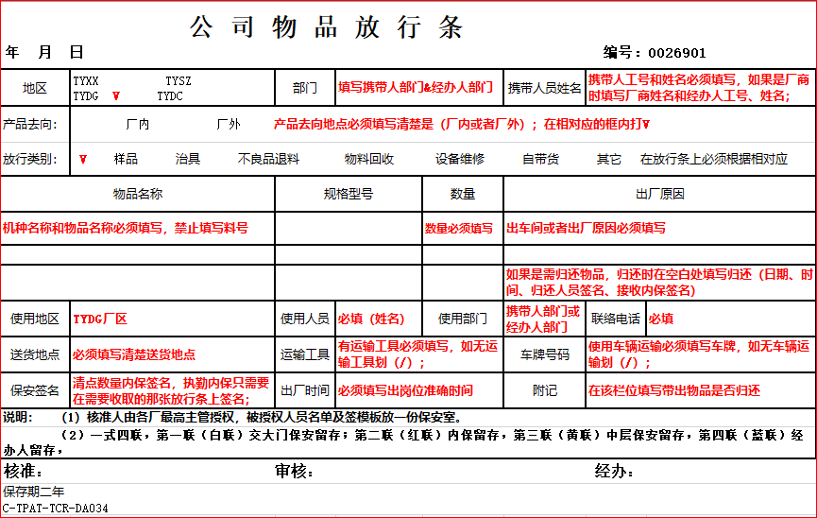
如何做好产品安全管理工作
公司放行条填写规范模板

Slide 4
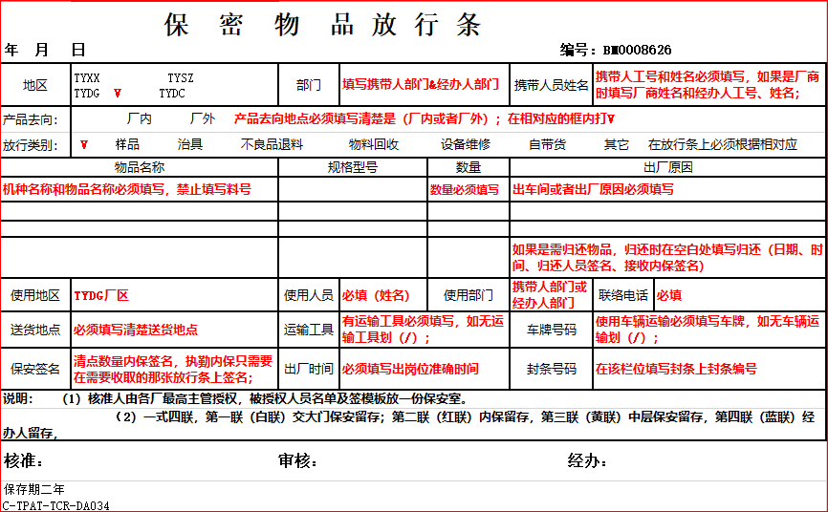
如何做好产品安全管理工作
公司放行条填写规范模板

Slide 5
如何做好产品安全管理工作
公司放行条使用说明
一，已量产机种成品、零部件、治工具、及私人物品放行使用《公司物品放行条》
二，试产期间出车间和出厂区所有成品、零部件放行使用《保密物品放行条》和《保密封条》， 《保密物品放行条》和《保密封条》必须由对应PM签名审核（PH3由PM代理人签核），保密封条编号必须填写在保密放行条上
三，产线的专案物品出车间必须由产线领班、PM审核（PH3由PM代理人签核） ，核准由相关权限主管签名核准方可放行
四，产品去向地点必须填写清楚（厂内或者厂外）
五，放行类别需标记（样品、治具）等，在相对应的栏位打v
六，放行条日期必须是当天日期
七，携带者人员必须把携带者部门&姓名及工号填写清楚，携带者需正楷填写姓名
八，物品名称栏需填写机种名称或物品名称，也可填写料号，但机种名称或物品名称必须填写

Slide 6
如何做好产品安全管理工作
公司放行条使用说明
九，放行条数量需填写阿拉伯数字&大写，注：数量前后必须用/划上
十，出厂原因需填写清楚后，备注出车间物品是否归还（如：不归还或需归还）
十一，放行条中、使用地区、使用人员、使用部门、联络电话必须填写
十二，出车间放行条：成品、主板、喇叭、电池、半成品5大类、外观件，线材、包材（如：塑胶件、上壳、下壳、前后壳等）出车间门时必须由产线领班、课长审核再经有相关权限主管签名核准方可放行
十三，治具、设备出车间由设备主管审核，有权限主管核准
十四，所有放行条的核准人员必须是签核模板上经授权的主管人员
十五，放行条上内容必须填写完整、清楚，不得有涂改，有涂改放行条一律作废
十六，放行条的审核人员须是经办人员主管
十七，所有物品出公司大门时，须提供已核准的放行条供警卫核查，属于个人购买的物品，可以出具购买发票或商家的流水号；

Slide 7
如何做好产品安全管理工作
供应商自带货管理规定
一，供应商携带（工具）进入车间，在内保岗位处《来访人员登记表》上备注携带（工具）明细，内保确认后进入车间，出车间时由内保检查核对登记 的数量方可
二，供应商携带除（工具）外的物品进入车间，在内保处不需要登记，但出车间时必按照公司物品进出管理规定开据放行条经内保检查确认后方可放行

Slide 8
如何做好产品安全管理工作
厂内人员自带货管理规定
一，厂内人员携带（工具）进入车间，需在内保岗位处《物品进出登记表》上登记并备注归还与不归还，内保确认后进入车间，出车间不需要开放行条但内保必须清点确认与登记本核对无误后才能放行
二，厂内人员携带除（工具）外的物品进入车间，在内保处不需要登记，但出车间时必按照公司物品进出管理规定开据放行条经内保检查确认后方可放行

Slide 9
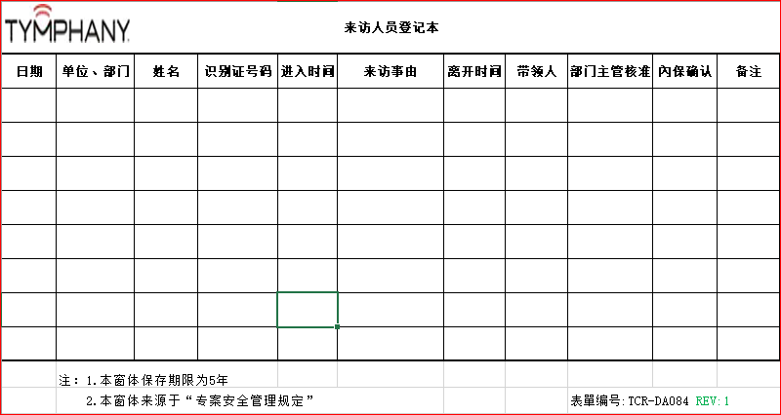
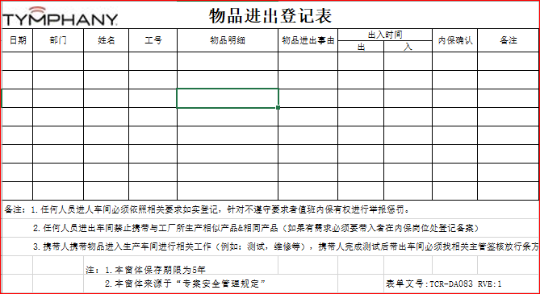
如何做好产品安全管理工作
来访人员登记表表单
物品进出登记表表单

Slide 10
如何做好产品安全管理工作
专案车间人员及物品进出管理
一、人员进入专案车间，在值班内保岗位处刷厂牌上的条码。内保核对权限后，经过内保安检扫描确认无违禁品方可进入，无权限人员需登记依《物品放行签核模板》有权限主管签核。
二、专案材料必须有押运内保进行全程押运摄像，需要押运提前10分钟通知内保到押运地点进行押运。
三、材料出专案区域须开《保密物品放行条》，所有厂区转运材料需装在黑色专案箱内并上锁及张贴保密封条。封条上需注明：材料名称/数量及对应PM签名，封条张贴在箱子的开口处（整板材料从仓库押运到产线时，必须用围布将材料遮盖住）值班内保负责查看无误后进行登记并通知押运内保押运。押运全程中全程摄像到达目的地。

Slide 11
如何做好产品安全管理工作
专案车间人员及物品进出管理
五、专案物品带出专案管制区域的《保密物品放行条》，必须按照《物品放行签核模板》上有签核权限主管签核，放行条上必须注明：（所携带物品名称/数量/物品去向地点及是否需要归还，需要归还的物品，携带人在还回专案区域时，需要在内保岗位处进行销账，值班内保核对无误后在登记表/放行条上必须注明：已归还，归还日期/时间及接收内保签名确认。）
六、 专案物品未量产上市前皆属于保密阶段，专案管制区域因工作需要携带笔记本 电脑、相机（本厂专用相机）进入专案管制区域，手机和电脑摄像头及电脑USB必须贴《易碎贴纸》和《保密封条》申请权限核准后方可进入，如工作需要携带U盘进入专案区域作业，IT进行扫毒，确认无信息安全风险后，才可进入。
七 、携带笔记本电脑进出专案管制区域时，值班内保100%检查易碎贴纸是否破损，如有破损在《易碎贴纸领用&异常破损登记表》登记，摄像头未张贴易碎贴纸严禁进入专案区域，并且立即向上级主管汇报。

Slide 12
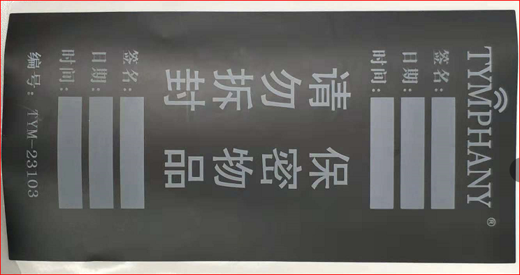
如何做好产品安全管理工作
保密封条图片

Slide 13
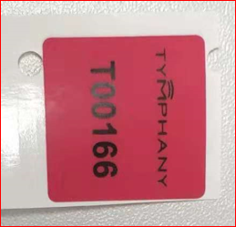
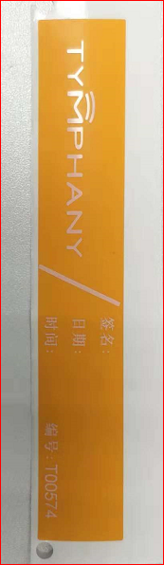
如何做好产品安全管理工作
B380专案车间手机和电脑贴摄像头易碎贴纸
B380专案车间电脑贴USB封条贴纸

Slide 14

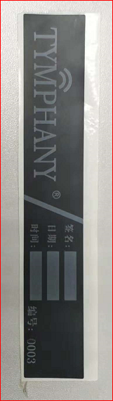
如何做好产品安全管理工作
黑色专案车间手机和电脑贴摄像头易碎贴纸
黑色专案车间电脑贴USB封条贴纸

Slide 15
如何做好产品安全管理工作
各单位样品管理
一、新专案Mockup Sample阶段，研发部门在打样机种相关的关键零件(如外观件、喇叭和PCBA)時，需将所接收到的关键零件登记在《样品登记本》中。待Mockup Sample組裝時，按照实际使用的零件数量来更新《样品登记本》内容，剩余不使用的零件需按“产品报废管理办法”进行报废处理，如需继续使用，按照《样品登记本》进行管理。
二、专案Mockup Sample阶段，产品成品统一由PM部门统一安排分配，各接收到成品的单位需在《样品登记本》中做详细记录
三、 EVT试产阶段的物料由系统下单备料，物料正常交货入库做系统管理，试产剩余物料会做隔离，如不再使用，需按照“产品报废管理办法”进行报废处理

Slide 16
如何做好产品安全管理工作
专案车间人员及物品进出管理
四、测试期间实施测试人员应保密,避免图样、颜色、电路板、电子设计、喇叭单体、外壳等数据外泄。
五、负责测试单位主管应每日清查样品数量,及施测项目以维护产品安全。
六、测试结束之样品，应依其送达之机种、数量送回至单位样品室，无论机体完整于否，均需缴回。
七、若机体非完整缴回时，其主要零件(原单体喇叭、功放电子零件、外壳等主要物品)需能明辨确认数量，防止零件外流事件发生。

Slide 17
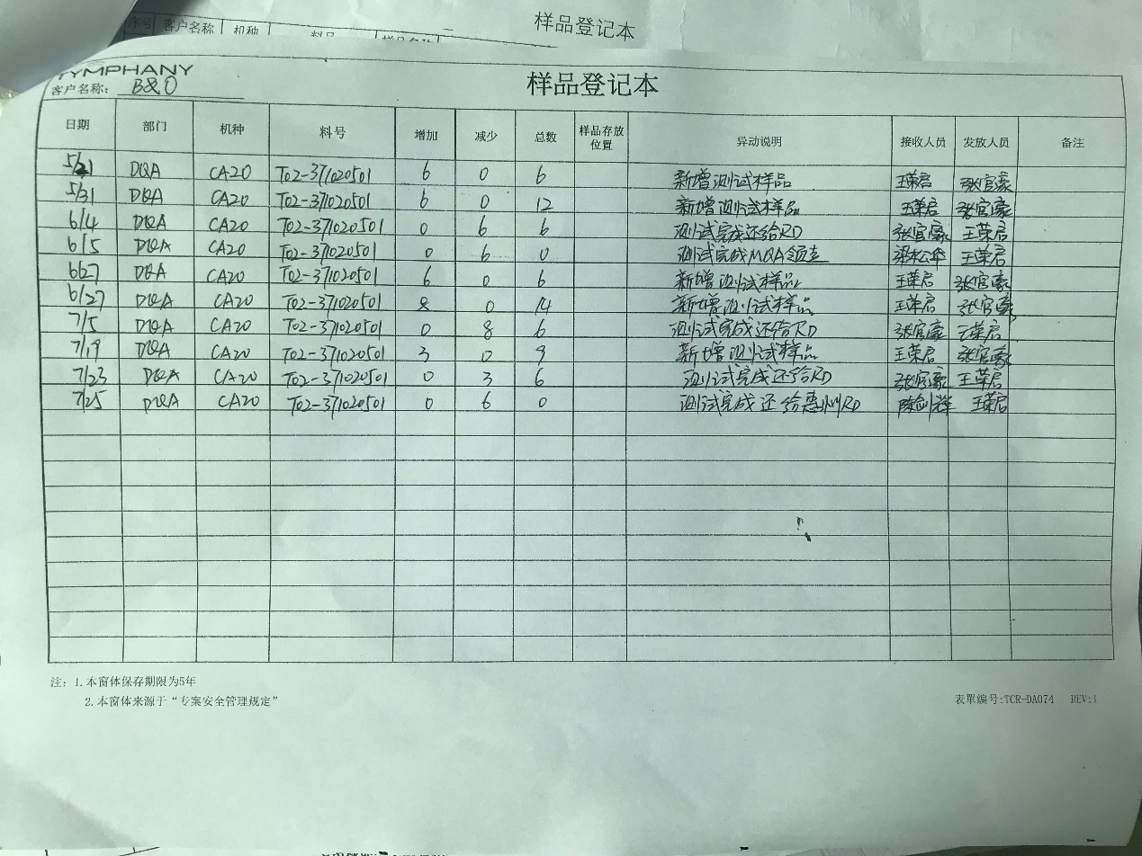
如何做好产品安全管理工作
样品登记本模板

Slide 18
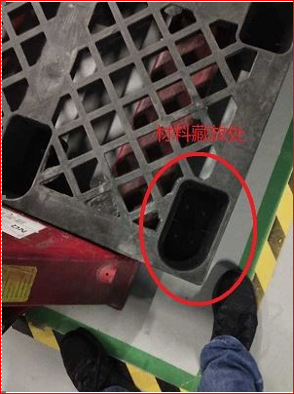
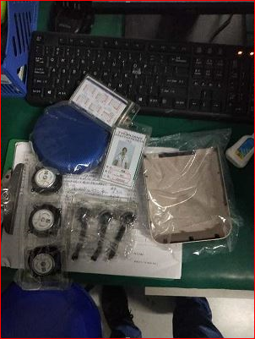
如何做好产品安全管理工作
案情 | B&O车间物料员,利用栈板空角间隙盗取CA19高音喇叭3pcs，低音喇叭3pcs CA18网框1pcs, CA20网框1pcs,
地點 | TYDG B&O车间
時間 | 2018.10.19
疏失原因 | 1.B&O车间物料员胡敏未依規定开据放行条携带车间零部件出车间。 2.物料员退不良品未按规定开单退仓，私自想办法与供应商对换货。 2. 主管未定期稽核物料员领料數量与产出成品数量是否相符
B&O车间產品外流事件

Slide 19
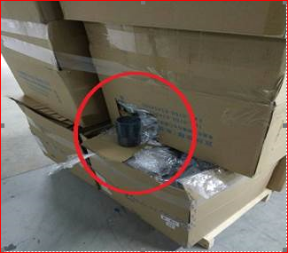
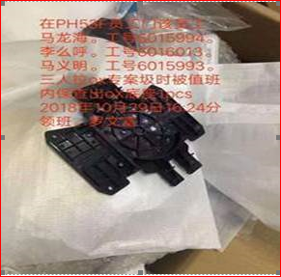
如何做好产品安全管理工作
案情 | Jungle车间负责整理垃圾人员利用回收垃圾箱盗取Radar成品1PCS和OX专案底盖1pcs被当职内保查出
地點 | TYDG Jungle车间
時間 | 2018.10.29&2018.10.29
疏失原因 | 1.Jungle车间整理垃圾负责人员没有认真检查垃圾箱内的垃圾 2. 车间领班未按产品安全管理规定每日盘查车间成品，半成品，零部件领料数量和生产剩余数量是否与领料数量是否相符
Jungle车间產品外流事件

Slide 20
如何做好产品安全管理工作
怎么做好产品安全管理规范
一、请遵守公司所有的作业规定。
二、请遵守各级干部对工作上安全管理纪律的要求及工作态度。
三、请了解自己的工作职掌及工作应注意的事项。
四、请了解工作问题向上级领导询问及回报。
五、请做好与其它工作夥伴良好的沟通避免错误认知产生的错误。

Slide 21
如何做好产品安全管理工作
怎么做好产品安全管理规范
六、尊敬同事提醒或纠正思考提醒或纠正是否能避免产生问题改善工作可能产的的错误。
七、了解项目的保密及重要性。
八、了解项目的管理規定,仔细检查.小心管理.注意登記及签名.依规定回报,听领导指示,做好自己的本分工作。
九、遵守产品安全管理办法及公司相关作业流程。

Slide 22
如何做好产品安全管理工作
结论:
一、将“产品安全管理”內化成为TYM的核心精神与工作的基本态度。
二、依安全生产法规范:“谁主管,谁负责”的精神,各级主管及作业员均 有其责任,应由上而下教育管理,防止产品外流狀况。
三、请各级长官协助要求所属,依公司产品安全管理办法实施,杜绝产品及零部件外流等狀况。
四、RD.PM.生产.仓管.品管等对开发中产品,其零部件.半成品.成品等,须严格登記管理,避免流失。
五、RD领用EVT.DVT成品及PCBA板实施测试,于EVT.DVT结束后,由各地区主管实施清点销毁。
六、本部門將于教育倡导后,实施辅导稽核, 寻找问题,请各部門協助

